Slide 1


Slide 2
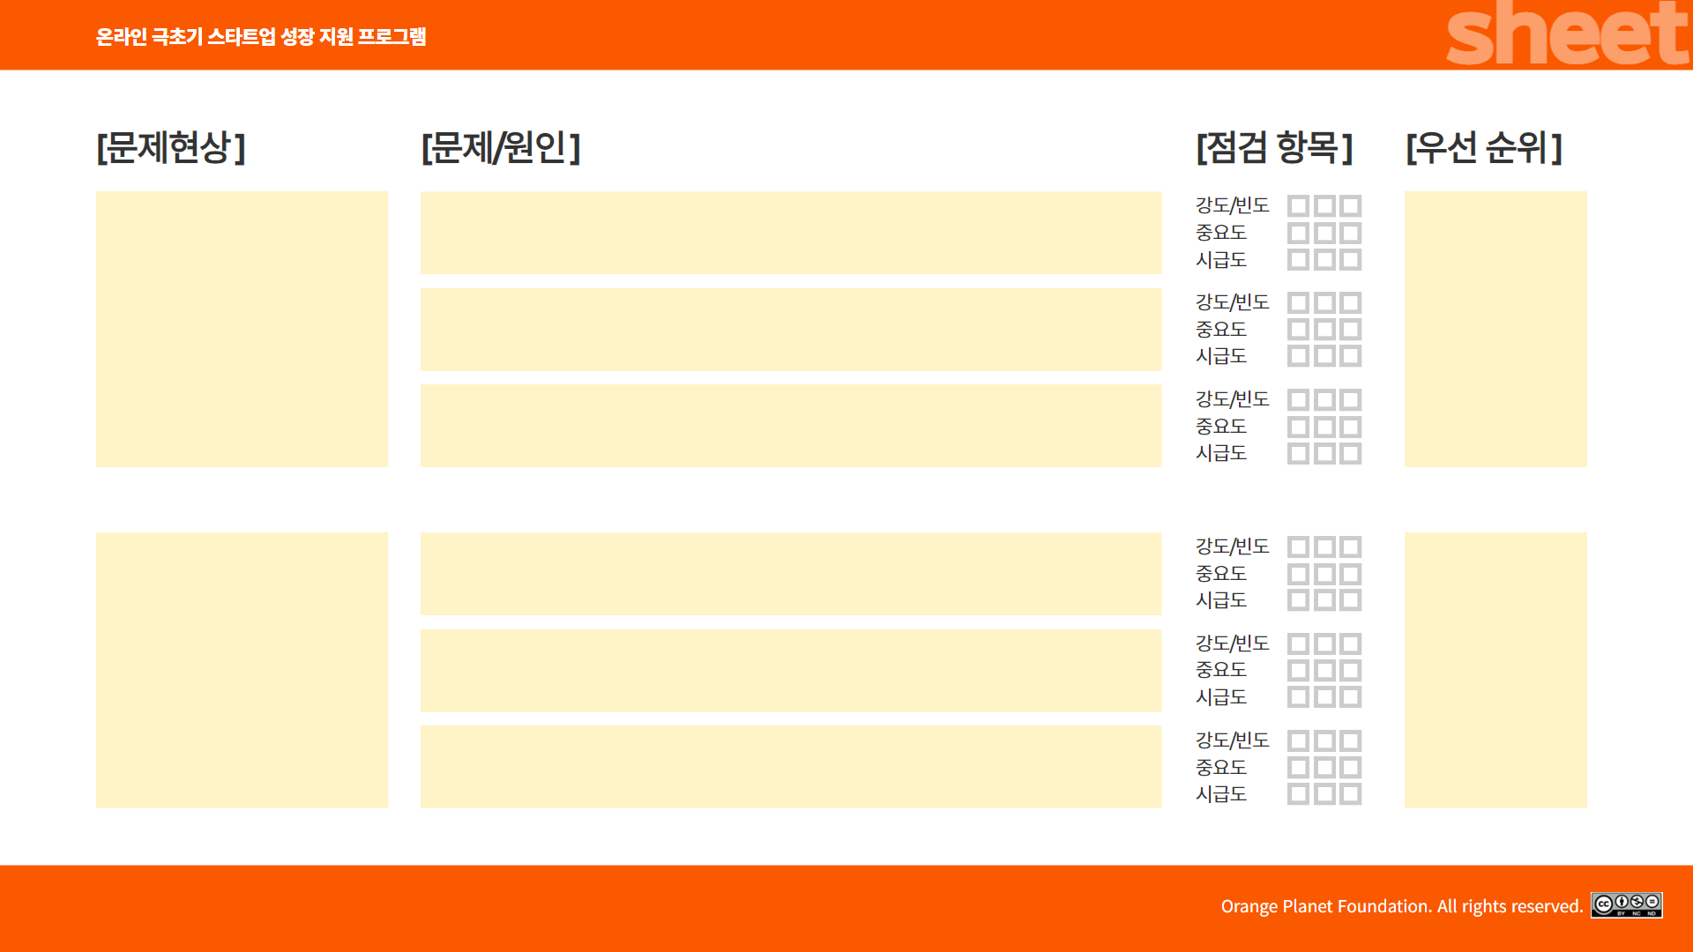

미국 안경 구매비가 1개당 500~1,000달러로 과도하게 비쌈
해외 안경점이 고품질의 안경을 신속하고 저렴하게 고객에게 판매하는 것이 어렵다
1순위
미국 현지 안경점은 비전문적 가공으로 품질 편차 및 고객 불만족 빈번
렌즈 가공 외주로 인한 유통비와 제작기간 증가
주문·결제·배송 전 과정이 수기 및 아날로그 방식에 의존
국내 안경렌즈 공급업체가 해외 안경점과 가공업체에 안경렌즈를 효율적으로 조달하기 어렵다
한국 공급자가 FDA 인증, 통관의 역량과 경험이 없음
2순위
전문용어 기반 상담 및 주문 소통 역량 부족으로 영업/마케팅 인프라 부재로 거래처 확대에 어려움

Slide 3
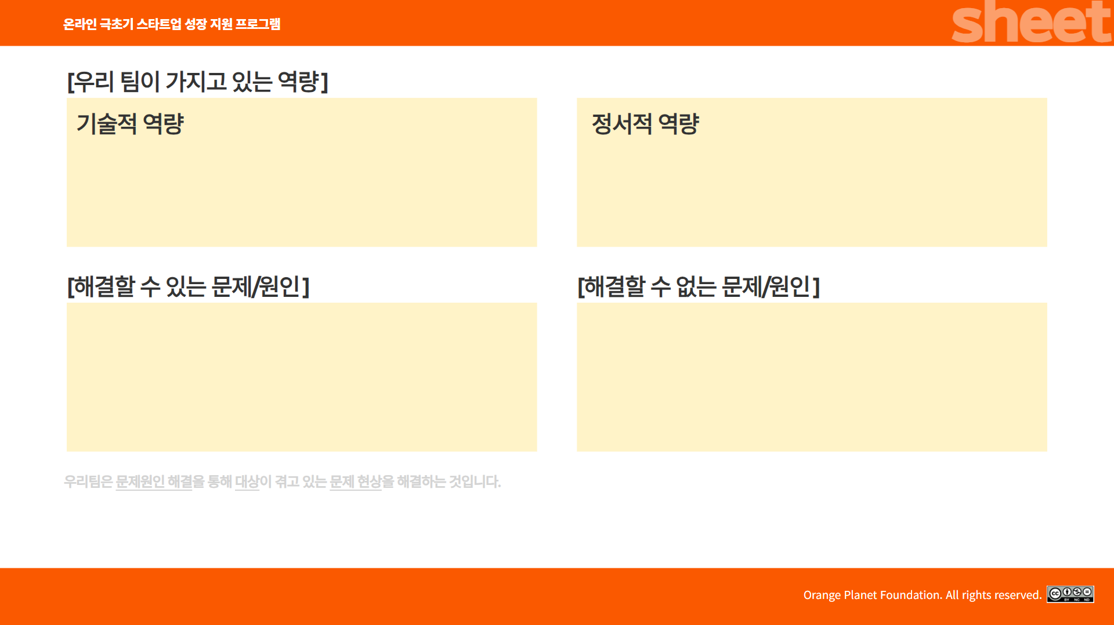
AI 기반 자동 번역·주문 시스템 개발 가능 (MVP 기획 완료)
글로벌 물류 API(FedEx, DHL 등) 연동 및 배송 트래킹 시스템 개발 가능
FDA Class-1 수출입 통관 프로세스 설계 및 대응 경험
디지털 헬스케어 플랫폼 구축 경험 보유 (웹/앱 개발 가능)
해외영업·플랫폼 비즈니스·B2B 세일즈 실무 경험 보유
맞춤형 헬스케어 디바이스 시장에 대한 도메인 전문성 보유
창업 및 투자유치 경험을 바탕으로 실행력과 네트워크 확보
고품질 맞춤형 안경렌즈를 합리적인 가격과 빠른 납기로 해외 안경점에 공급 가능
한국 안경광학 기반 렌즈 가공 인프라를 활용하여 글로벌 시장 품질 편차 문제 해결
AI 기반 자동 번역·주문 프로세스를 통해 언어 장벽 및 주문 오류 최소화
FDA 인증, 해외 결제·통관 관리 등 글로벌 진입 장벽 해소
현지 소비자의 취향 변화, 브랜드 선호 등 시장 내 감성적 요인 즉각 대응의 어려움
일부 국가의 의료기기 규제 강화 또는 정책 변화에 대한 실시간 대응 한계
글로벌 통관 및 특송사의 일시적 지연·리스크 발생 시 플랫폼 통제 한계
OPT CONNECT는 글로벌 안경렌즈 수출 시장의 비효율성과 언어·통관 장벽을 제거하여, 한국의 우수한 렌즈 가공 품질을 세계로 연결하는 AI 기반 맞춤형 의료기기 중개 서비스를 구현합니다

